Slide 1
김진원
3
13
Frontend Developer · FE 3년차
Years
Projects
사용자 경험과 유지보수성을 함께 고민하는 개발자
Growth
Structure
Empathy
끊임없이 성장
확장 가능한 구조
사용자 관점
스탠다드네트웍스 / 에스엔소프트 / 글로비코리아
3 Companies
jinwon9514@gmail.com
github.com/jinwonnnnnnn

Slide 2
EXPERIENCE
경력
스탠다드네트웍스
Frontend Developer
2024.01 – 2026.04 · 2년 4개월
• 015 삐삐 앱 신규 개발 (앱스토어 정식 출시) • 차세대 커스터머·인트라넷 0→1 설계 주도 • React Query·컨벤션 수립으로 유지보수 40% 절감
에스엔소프트 (하이코딩)
Web Publisher
2021.04 – 2022.10 · 1년 6개월
• 대기업 교육 플랫폼 3개사 구축 • LMS 반응형 UI 개발
글로비코리아
Web Publisher
2020.04 – 2021.01 · 10개월
• 자사 쇼핑몰 CMS 유지보수 • 이벤트 페이지 기획·제작

Slide 3
KEY ACHIEVEMENTS
핵심 수치
WebView
+Native
FE 2인
역할 명확히 분리, 유지보수 기반 확립
설계→배포 전 과정 주도
015 삐삐 앱 — 전 기능 WebView → 구조 설계
차세대 커스터머 0→1 신규 구축
30→1
297개
품의서 범용 Form 통합
미사용 파일 제거
차세대 인트라넷
Knip 정적 분석 도입

Slide 4
TECH STACK
기술 스택
Core
State / Data
React 18 · Next.js 15 · React Native 0.81 · TypeScript · JavaScript
TanStack Query · Zustand · Recoil · Jotai · TanStack Table
Styling
Visualization
Tailwind CSS · Styled-Components · Shadcn UI · Ant Design · MUI
Chart.js · Recharts · DnD Kit · ExcelJS
Real-time
Tooling
STOMP/WebSocket · SSE · FCM/Notifee · JsSIP
React Hook Form · Zod · Storybook · MSW · Framer Motion · Knip

Slide 5
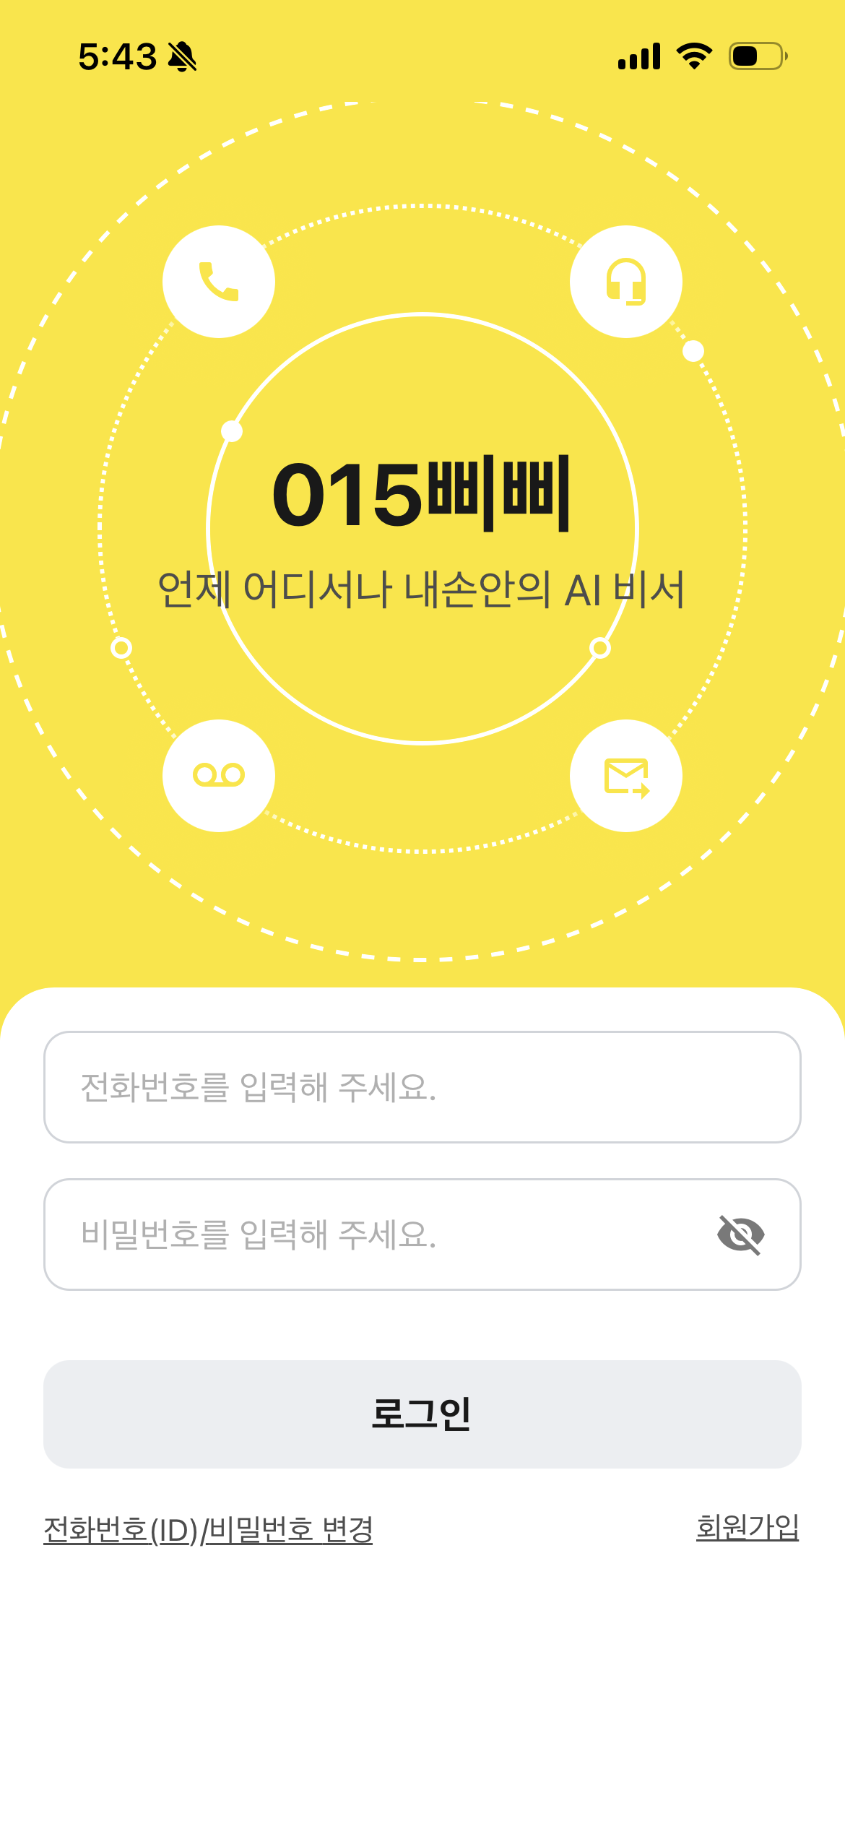
015 삐삐 앱
스탠다드네트웍스
2024.01 – 2026.04
React Native 기반 메시징 앱 신규 개발 — 앱스토어·플레이스토어 정식 출시
📋 배경 / 목표
Flutter · Expo · 순수 RN 세 가지 검토 후 순수 RN 선택. 기존 서비스는 전 기능을 WebView로만 구성해 Native 제어가 불가했음 — 콘텐츠는 WebView로 운영하되, FCM·인앱결제·딥링크 등 핵심 기능은 Native로 명확히 분리해 유지보수 기반 확립 및 향후 Native 기능 심화 가능.
🔨 주요 담당 업무
• 앱 전반 아키텍처 설계 및 기술 스택 선정 — 순수 RN 0.81 채택 (Expo ejection 리스크 회피, JS 생태계 유지 + Native 완전 제어)
• WebView + Native 하이브리드 구조 설계 — 콘텐츠는 웹으로 운영, 핵심 기능은 Native 처리
정식 출시
• 인앱결제 구현 — iOS App Store · Android Google Play 각 스토어 정책 대응 및 영수증 검증
앱스토어 · 플레이스토어 동시 론칭
• FCM/Notifee 푸시 알림 시스템 + WebView↔Native 통신 브릿지 설계
WebView/Native 역할 분리로 유지보수 구조 확립, Native 기능 확장 용이
앱스토어·플레이스토어 동시 정식 출시 달성
React Native 0.81 · TypeScript · Zustand · TanStack Query · FCM · Notifee · 인앱결제 · Reanimated · WebView

Slide 6
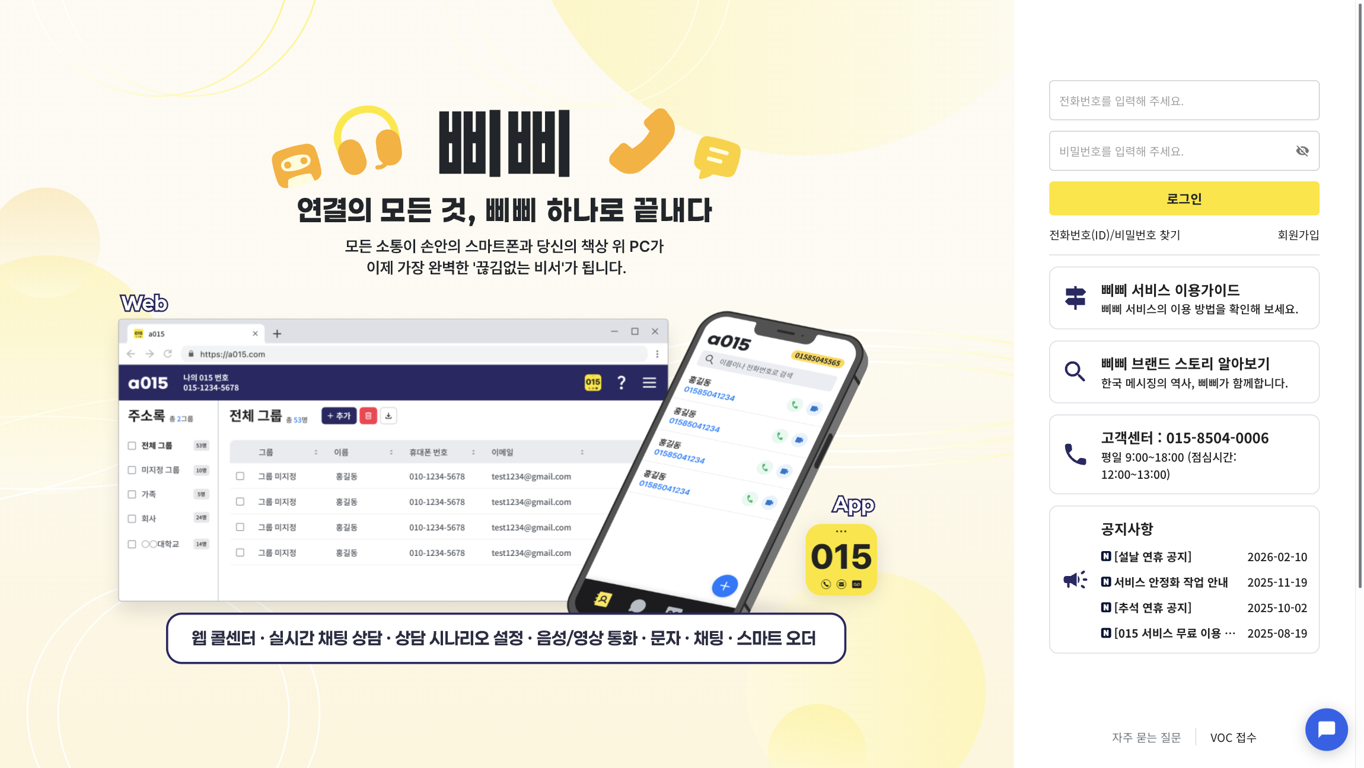
015 웹
스탠다드네트웍스
2024.01 – 2026.04
메시징 플랫폼 운영 효율화 및 개발 문화 정립을 위한 구조적 개선
🔴 PROBLEM
코딩 컨벤션 부재로 파일 구조·컴포넌트 방식이 개발자마다 달라 유지보수 비용 급증. 주소록 업로드 시 엑셀 숫자 서식으로 전화번호 앞 0이 사라지는 문의 반복.
↓
💡 SOLUTION
• 컨벤션 수립 + React Query 표준화. Knip으로 미사용 파일 297개↓, exports 182→0
297개
• 엑셀 양식 전화번호 열을 텍스트 서식으로 미리 제공 — 고객 전가 대신 양식 자체 개선
Knip 정적 분석 / 미사용 파일 전수 제거
📋 담당 업무
고객 문의 감소 및 업로드 UX 개선
• 알림톡·메시지 발송 프로세스 개발
• UI/UX 리뉴얼 및 디자인 시스템 개선
• 발송 대상·템플릿 관리 시스템 구축
• 컨벤션 수립·기술 문서 관리
팀원 온보딩·협업 효율성 강화
React 18 · TypeScript · TanStack Query · Vite · Recoil · Styled-Components · Ant Design · STOMP/WebSocket · JsSIP

Slide 7
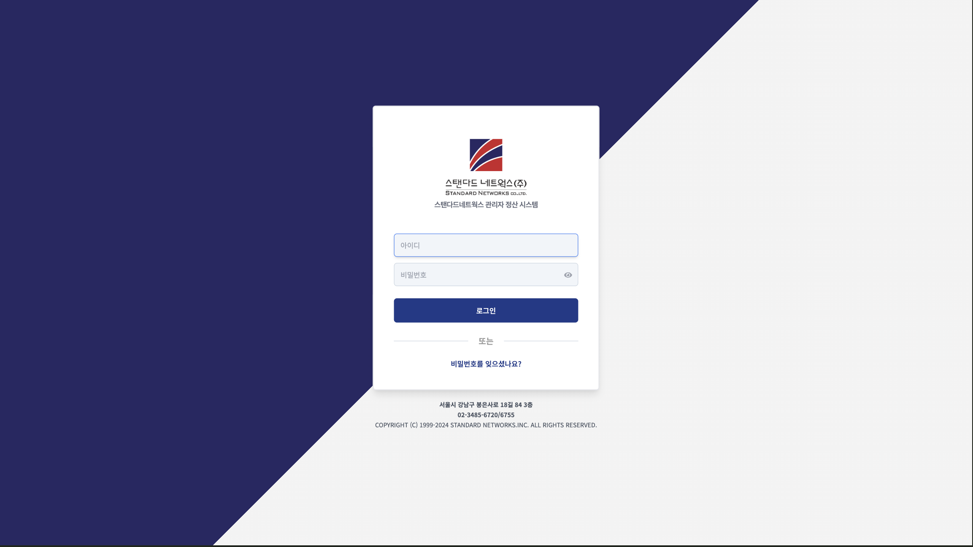
차세대 커스터머
스탠다드네트웍스
2024.01 – 2026.04
수동 고객 충전 프로세스 자동화 및 전송량 대시보드 신규 구축
📋 배경 / 목표
기존 고객 충전 프로세스가 전부 수동 운영 — 담당자가 직접 처리해야 해 누락·오류 발생. 전송량 통계도 별도 요청 없이는 고객이 직접 확인 불가능.
🔨 주요 담당 업무
• 고객 충전 프로세스 자동화 개발 — 수동 업무 제거 및 처리 정확도 향상
• 전송량 조회·현황 대시보드 구현 — DnD Kit 위젯으로 고객이 직접 레이아웃 커스터마이징
수동→자동
• Chart.js 기반 월별/일별 전송량 통계 시각화 + ExcelJS 정산 데이터 내보내기
고객 충전 프로세스 전면 자동화
수동 처리 제거로 누락·오류 방지 및 운영 공수 절감
• FE 아키텍처 설계 및 공통 컴포넌트 라이브러리 구축 — TanStack Table 대용량 처리
전송량 실시간 대시보드로 고객 데이터 접근성 향상
Next.js · TypeScript · TanStack Query · TanStack Table · Chart.js · DnD Kit · ExcelJS · Zod

Slide 8
차세대 인트라넷
스탠다드네트웍스
2024.01 – 2026.04
레거시 인트라넷 전면 재구축 — Next.js 14 기반 차세대 시스템으로 완전 교체
📋 배경 / 목표
레거시 인트라넷을 Next.js 14로 완전히 재구축. 아키텍처 설계부터 핵심 모듈 개발, 팀 컨벤션 수립까지 FE 주도.
30→1
🔨 주요 담당 업무
• 아키텍처 설계 및 기술 스택 선정 — Next.js 14 App Router 기반 전체 구조 수립
품의서 개별 구조 → 범용 Form 통합
• NextAuth 기반 RBAC 인증 시스템 구축 — 역할별 메뉴·기능 접근 제어
레거시 시스템 완전 전환 성공
• 30여 종 품의서 구조 분석 → 공통 패턴 도출 → 범용 Form 컴포넌트 설계 (30→1)
엔터프라이즈급 레거시 마이그레이션 경험
• Storybook + MSW 개발 환경 구축 및 API 표준화 제안, 팀 내 컨벤션 수립
Next.js 14 · NextAuth.js · RBAC · Shadcn UI · Jotai · React Hook Form · Zod · Recharts · Storybook · MSW

Slide 9
자사 서비스 통합 관리자
스탠다드네트웍스
2024.01 – 2026.04
015·싸다오·아레오 분산 서비스 → 단일 통합 운영 플랫폼 신규 구축
📋 배경 / 목표
서비스별로 분산된 운영 시스템을 단일 플랫폼으로 통합. 신규 서비스도 최소 공수로 즉시 추가 가능한 확장 구조 설계.
통합
🔨 주요 담당 업무
• 멀티 서비스 지원 통합 관리자 아키텍처 설계 (015, 싸다오, 아레오 등 통합)
분산 서비스 → 단일 운영 플랫폼
• 신규 서비스 추가 시 최소 개발 공수로 즉시 통합 가능한 공통 인터페이스 구현
신규 서비스 최소 공수로 즉시 대응 가능
• 서비스별 운영 워크플로우 통합 대시보드 + 리포트·통계 기능 개발
운영 리소스 낭비 해결 및 정확도 향상
Next.js · TypeScript · TanStack Query · TanStack Table · Ant Design

Slide 10
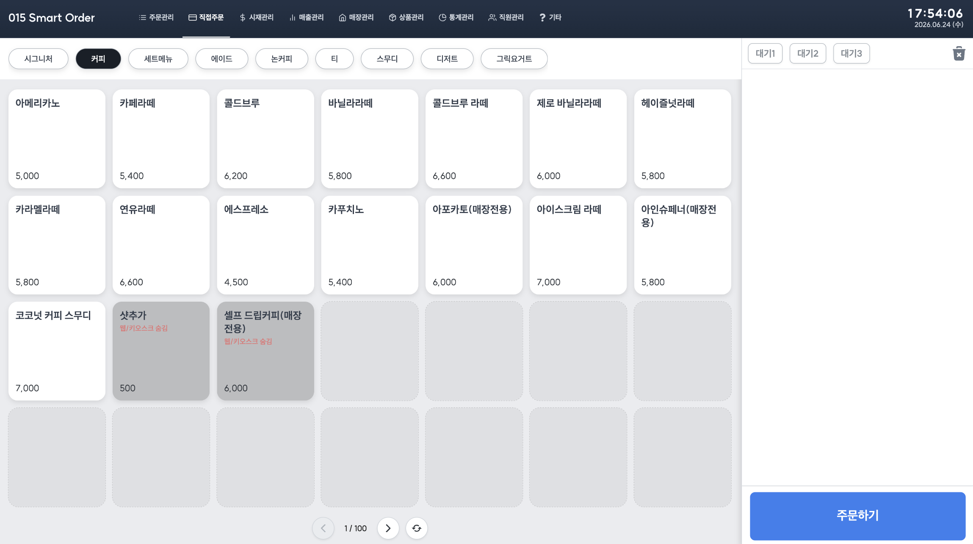
스마트오더
스탠다드네트웍스
2024.01 – 2026.04
주문 및 결제 기반 서비스 운영 환경에서 유지보수 및 UI 개선 수행
🔴 PROBLEM
기존 운영 시스템의 매출 보고 UI 부재와 복잡한 인터페이스로 운영 담당자 업무 효율 저하.
↓
💡 SOLUTION
• 월별/주별 매출 보고 UI 신규 개발 — 운영 담당자 데이터 접근성 향상
개선
• 업무 흐름에 맞춘 인터페이스 개선으로 사용성 향상
매출 보고 UI 및 사용성 향상
📋 담당 업무
월별/주별 매출 보고 UI 개선
• 기존 코드 기반 유지보수 및 UI 개선 작업
• 업무 흐름 기반 인터페이스 개선
• 월별/주별 매출 보고 UI 신규 개발
• 결제기 연동 기능 대응 및 운영 이슈 지원
주문 및 결제 기반 서비스 운영 환경 경험
React · TypeScript · Ant Design · Vite · NICE PG · EasyPay · 카드 단말기 연동

Slide 11
PHILOSOPHY
개발 철학
01
02
사용자 경험
유지보수성
기술 구현 이전에 사용자의 여정을 먼저 고민합니다. 퍼블리셔 경험을 바탕으로 디테일한 UI/UX 감각을 유지합니다.
미래의 확장과 수정을 고려한 구조 설계. 팀원이 이해하기 쉬운 코드가 진짜 좋은 코드라고 생각합니다.
03
04
협업과 소통
문제 정의
납득 가능한 코드와 명확한 의사결정. 혼자 잘하는 것보다 팀 전체의 생산성을 높이는 것을 우선합니다.
증상이 아닌 근본 원인을 파고듭니다. 고객 문의를 고객에게 전가하지 않고 구조 자체를 개선합니다.

Slide 12
"
단순히 코드를 짜는 것을 넘어
비즈니스 문제를 기술로 해결하고
팀과 함께 성장하는 개발자
경청해주셔서
감사합니다.
김진원
Frontend Developer · FE 3년차
jinwon9514@gmail.com
github.com/jinwonnnnnnn
함께 일하고 싶다면 언제든 연락 주세요

